Slide 1

Chào mừng quý thầy cô đến dự giờ
Môn: Chính Tả
Lớp: 2A3
Giáo viên thực hiện: Phạm Thanh Huyền Trường Tiểu học Phúc Lợi

Slide 2
Ôn bài cũ:

Slide 3
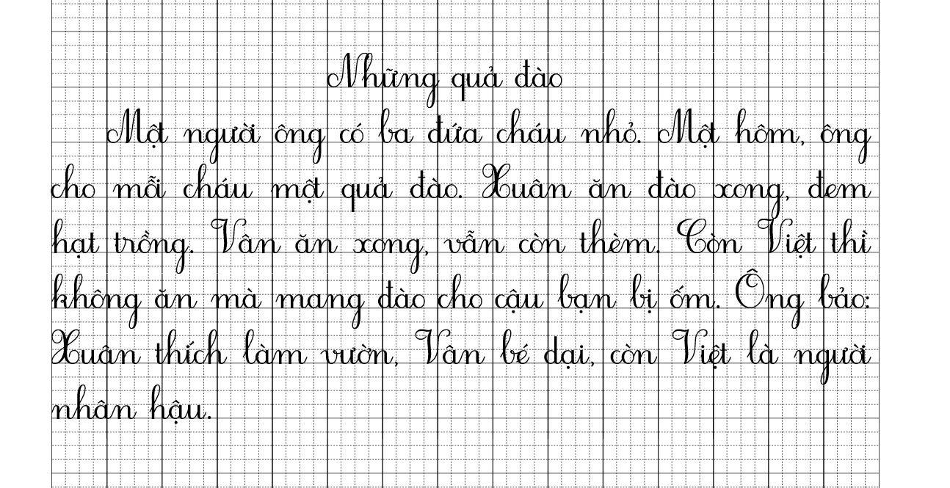

Slide 4
Ba người cháu đã làm gì với những quả đào?

